Slide 1
陕西师大课堂教学改革创新与实践 — 新形势 新战略 新挑战 新举措 新实践
陕西师大 教务处
2017-6-5

Slide 2
主 要 内 容
一、新形势：国家意志——课程改革
二、新战略：各方人才培养发展战略
三、新挑战：如何应对各方人才培养战略需求
四、新举措：陕西课堂改革联动推进创新机制
五、新实践：陕西师大课堂教学改革创新实践

Slide 3
主 要 内 容
一、新形势：国家意志 —— 课程改革
（一）课程改革 1.0
（二）课程改革 2.0

Slide 4
一、新形势：国家意志—课程改革
（一）课程改革 1.0
何为课程改革？
——是学习方式和教学方式的转变。强调形成积极主动学习态度，使获得知识与技能过程成为学会学习和形成正确价值观的过程。
——是传统学习方式的“被动性、依赖性、统一性、虚拟性、认同性”向现代学习方式的“主动性、独立性、独特性、体验性、问题性”转变过程。

Slide 5
一、新形势：国家意志—课程改革
课程改革的核心理念 —— 一切为了学生的发展
“一切”——学校所有教育教学方略制订，都要建立在以人为本，促进学生健康成长基础之上；
“学生”——指学校里的每一位学生；
“发展”——教育教学活动都要有利于学生走向社会所需要的基本生存能力：自主学习，与人合作，信息收集与处理，学会办事，独立生存等能力。

Slide 6
一、新形势：国家意志—课程改革
课程改革的总体目标？
——以“教育要面向现代化，面向世界，面向未来”为指导，全面贯彻党的教育方针，全面推进素质教育。
课程改革的核心任务？
——学习方式的转变。改变学生在学校里的生存条件，使培养出来的人能够比传统方式培养出来的更具有创新精神与实践能力。

Slide 7
一、新形势：国家意志—课程改革
第八次课程改革取得的成就——
（一）课堂变化
课堂教学活起来了，学生被解放出来，被赋予独立思考、个性化理解、自由表达、质问、怀疑等的自由和权利。
（二）教师变化
教师的角色由原来单一的知识传授者、灌输者、拥有者转向教学活动的组织者、帮助者、合作者。
（三）学生变化
学生学习主动性增强，学习方式多样化和个性化， 综合素质明显提高。

Slide 8
一、新形势：国家意志—课程改革
（一）课程改革 2.0
2014年3月30日，教育部颁布文件 ——
《 教育部关于全面深化课程改革 落实立德树人根本任务
的意见 》
启动课程改革 2.0；
发文编号：教基二[2014]4号；
经国家教育体制改革领导小组审议同意、印发

Slide 9
一、新形势：国家意志—课程改革
（一）指导思想
——全面贯彻党的教育方针，遵循教育规律和学生成长规律。大力弘扬中华优秀传统文化，把培育和践行社会主义核心价值观融入国民教育全过程，倡导富强、民主、文明、和谐，倡导自由、平等、公正、法治，倡导爱国、敬业、诚信、友善。
要求立足中国国情，具有世界眼光，面向全体学生，促进人人成才。

Slide 10
一、新形势：国家意志—课程改革
（二）主要任务
1. 统筹 小学、初中、高中、本专科、研究生等学段（包括职业院校）
进一步明确各学段各自教育功能定位，理顺各学段的育人目标，使其依次递进、有序过渡。充分体现教育规律和人才培养规律。

Slide 11
一、新形势：国家意志—课程改革
2. 统筹 各学科，特别是德育、语文、历史、体育、艺术等学科
充分发挥人文学科的独特育人优势，加强学科间的相互配合，发挥综合育人功能，不断提高学生综合运用知识解决实际问题的能力。

Slide 12
一、新形势：国家意志—课程改革
3. 统筹 课标、教材、教学、评价、考试等环节
全面发挥课程标准的统领作用，协同推进教材编写、教学实施、评价方式、考试命题等各环节的改革，使其有效配合，相互促进。

Slide 13
一、新形势：国家意志—课程改革
4. 统筹 一线教师、管理干部、教研人员、专家学者、社会人士等力量
充分发挥各自优势，明确各支力量在教书育人、服务保障、教学指导、研究引领、参与监督等方面的作用。围绕育人目标，协调各支力量，形成育人合力。

Slide 14
一、新形势：国家意志—课程改革
5. 统筹 课堂、校园、社团、家庭、社会等阵地
发挥学校的主渠道作用，加强课堂教学、校园文化建设和社团组织活动的密切联系，促进家校合作，广泛利用社会资源，科学设计和安排课内外、校内外活动，营造协调一致的良好育人环境。

Slide 15
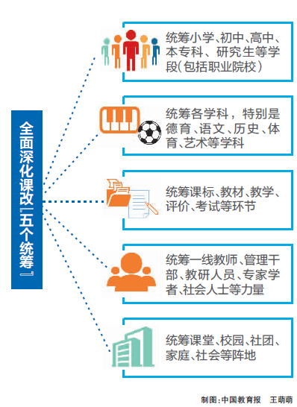
一、新形势：国家意志—课程改革
培养目标：
着力培养学生高尚的道德情操、扎实的科学文化素质、健康的身心、良好的审美情趣；
努力使学生具有中华文化底蕴、中国特色社会主义共同理想、国际视野，成为社会主义合格建设者和可靠接班人。

Slide 16
主 要 内 容
二、新战略：各方人才培养发展战略
（一）国家人才培养发展战略
1. 教育信息化推动教育现代化
2. 创新驱动发展战略
3.“互联网+”行动计划

Slide 17
二、新战略：各方人才培养发展战略
（一）国家人才培养发展战略
1. 教育信息化推动教育现代化
（1）《国家中长期教育改革和发展规划纲要（2010-2020年）》明确指出：“信息技术对教育发展具有革命性影响，必须予以高度重视”。
（2）《教育信息化十年发展规划（2011-2020年）》指出：

Slide 18
二、新战略：各方人才培养发展战略
“ 以教育信息化带动教育现代化，促进教育的创新与变革，是加快从教育大国向教育强国迈进的重大战略抉择。”
2. 创新驱动发展战略

Slide 19
二、新战略：各方人才培养发展战略
（1）党的“十八大”明确提出：
“实施创新驱动发展战略，实现到2020年进入创新型国家行列的目标。”
（2）习近平谈“十三五”发展战略时指出：
“ 创新是人才固有的禀赋，要培养人才的创新意识，激发他们的创新潜能。”

Slide 20
二、新战略：各方人才培养发展战略
3. “互联网+”行动计划
（1）2015年李克强政府工作报告指出：
制定“互联网+”行动计划，将“互联网+”
上升至国家层面，融入到人们生活！
（2）“互联网+教育”；
思考：如何实施“ 互联网 + 课堂创新 ”？

Slide 21
二、新战略：各方人才培养发展战略
（二）陕西教育人才培养发展战略
1. 基础教育领域
2015年，省教育厅为深化基础教育课改，着眼质量提升，出台《关于开展义务教育课堂教学改革“新常态·大视导”活动的通知》，开启“四新四大”活动。
（聚焦：课堂教学模式创新）

Slide 22
二、新战略：各方人才培养发展战略
（二）陕西教育人才培养发展战略
2. 高等教育领域
2014年，省教育厅为推进高校深化改革、办出特色、内涵发展，出台《陕西省教育厅关于开展高校巡视诊断工作的通知》，开展陕西高校巡视诊断工作。
（聚焦：回归人才培养根本 创新课堂教学模式）

Slide 23
二、新战略：各方人才培养发展战略
（三）陕西师大人才培养发展战略
1. 信息化教学与教师教育特色深度融合
彰显教师教育的特色：
创新课堂教学模式—以学生学为中心—自主、合作、探究的课堂； （理念上）
信息化教学行动计划：
引进 Blackboard 教学平台，SPOC 教学—混合式教学—翻转课堂；（行动上）

Slide 24
二、新战略：各方人才培养发展战略
（三）陕西师大人才培养发展战略
2. 示范、引领、服务区域课堂教育改革
基础教育课改名校观摩指导—课堂模式优化—课堂质量提升； （基础教育课堂改革创新）
课堂实践—课堂创新研究—本校课堂创新—示范全省高校课堂创新；（高校课堂改革创新）

Slide 25
主 要 内 容
三、新挑战：如何应对各方人才培养战略需求？
（一）陕西教育应如何顺应国家的战略需求？（培养更多的创新人才）
（二）在陕中小学校如何整体推进课改，形成区域特色，并引领全国课改发展？
（三）在陕高校如何推动课堂创新，提高人才培养质量，并引领全国课堂创新？

Slide 26
主 要 内 容
四、新举措：陕西课堂改革联动推进创新机制
（一）陕西基础教育课堂观摩调研
（二）基础教育USGM 四位一体协同创新机制
（三）基于信息化的课堂创新基础建设
（四）基于“以赛促教，以赛促学，教学互动”
的高校课堂改革创新机制

Slide 27
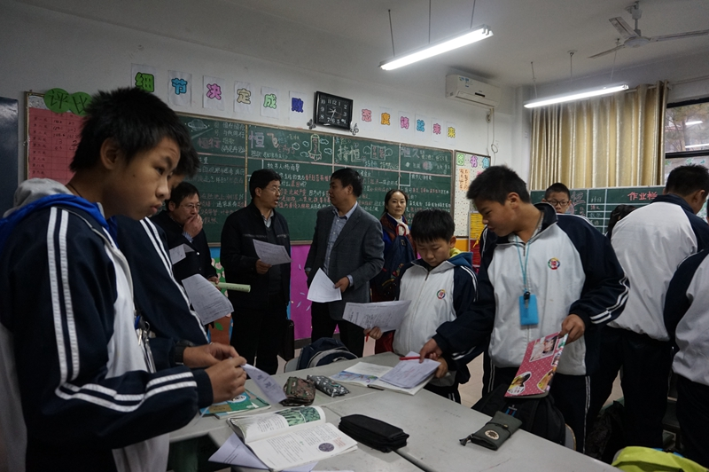
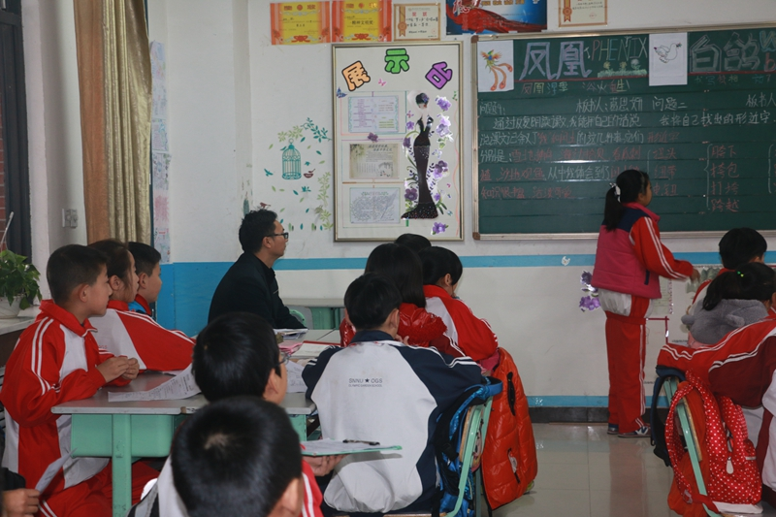
四、新举措：陕西课堂改革联动推进创新机制
（一）陕西基础教育课堂观摩调研
陕西师大奥林匹克花园学校观摩调研课改课堂（2015）

Slide 28
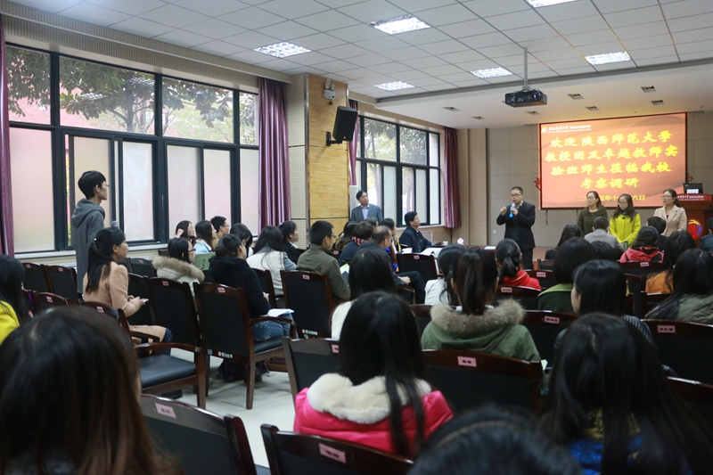
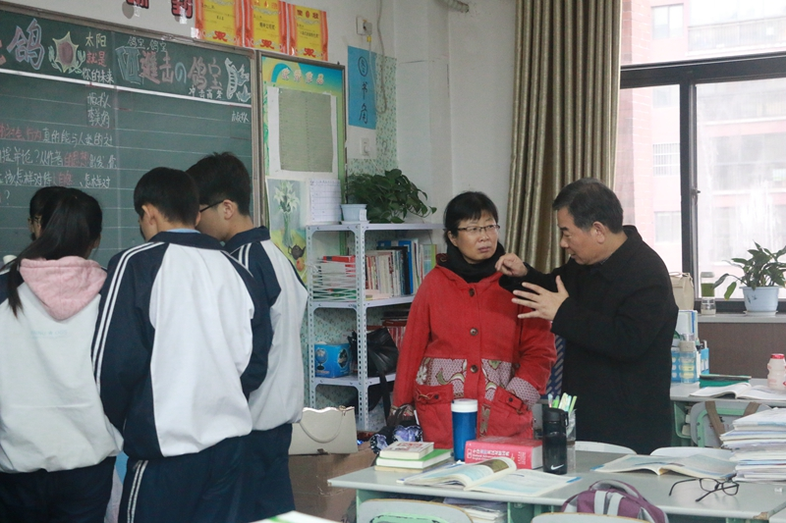
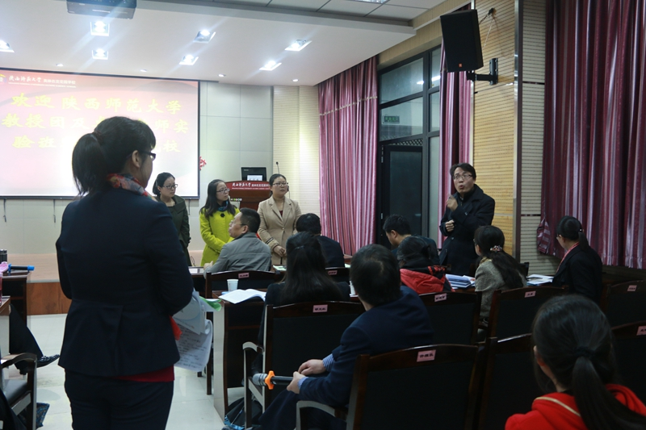
四、新举措：陕西课堂改革联动推进创新机制
（一）陕西基础教育课堂观摩调研
观课后，大中小学教师、免费师范生、研究生在交流互动课堂创新（2015）

Slide 29
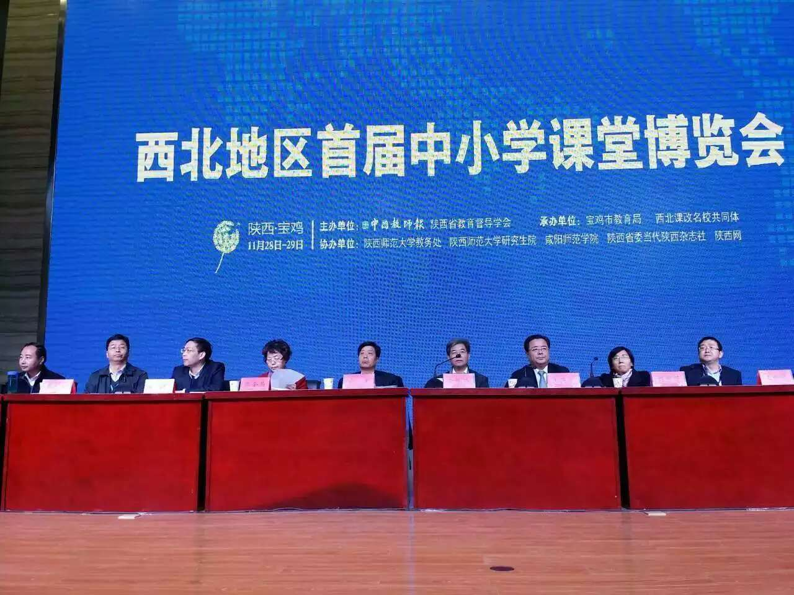
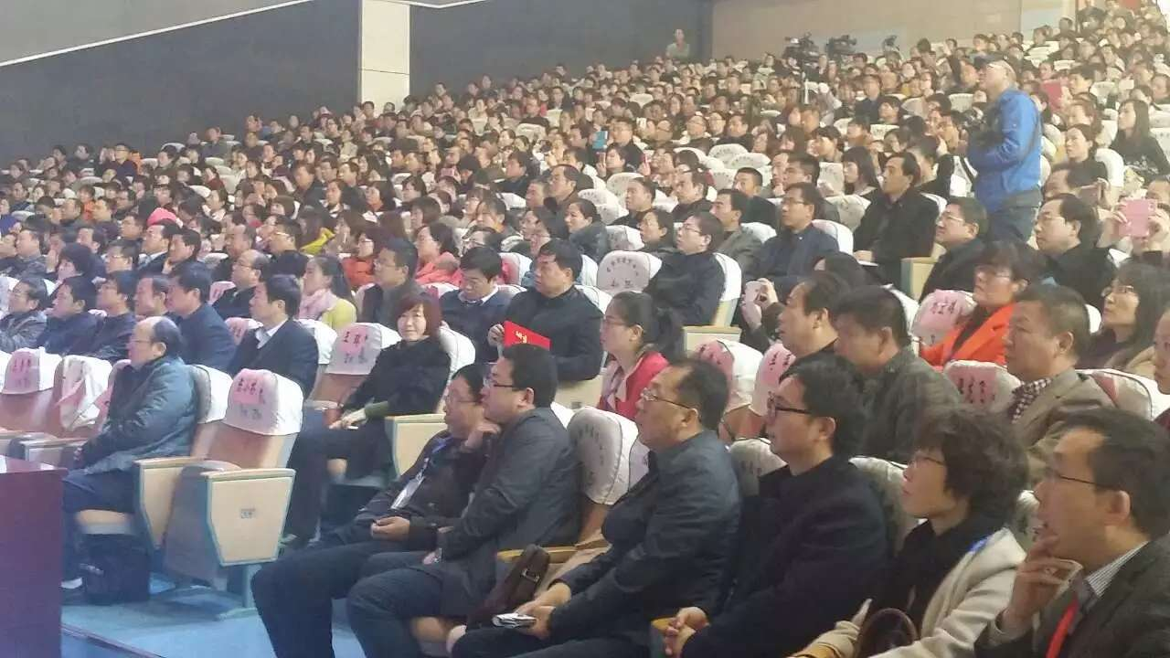
四、新举措：陕西课堂改革联动推进创新机制
（一）陕西基础教育课堂观摩调研
参加西北首届课博会（10省1800余人）——
课堂观摩、点评、报告、调研

Slide 30
四、新举措：陕西课堂改革联动推进创新机制
（二）基础教育USGM 四位一体协同创新机制
陕西课改“四位一体”协同创新联动机制：
1. 多方协同推动（横向）：
大学、中小学、政府、媒体（USGM）；
多方协同推动课改：构建USGM四位一体协同创新机制，助推陕西教育课改健康发展；

Slide 31
四、新举措：陕西课堂改革联动推进创新机制
（二）基础教育USGM 四位一体协同创新机制
2. 学段统筹深化（纵向）：
小学、初中、高中、大学（PJSU）；
学段统筹深化课改：构建PJSU四位一体学段课改贯通新机制，助推陕西教育课改内涵提升；

Slide 32
四、新举措：陕西课堂改革联动推进创新机制
（三）基于信息化的课堂创新基础建设（示范课）
顶层设计统筹规划，加强信息化教学资源建设
第一批
建设时间：2013.12 重点建设对象：公共课程
门数：28门，其中2门MOOC示范课+16门重点资助+10门一般资助
经费：MOOC：50万元/门；重点资助：5万元/门；一般资助：2万元/门
第二批
建设时间：2014.7
建设对象：专业课程
门数：75门
经费：2万元/门
第三批
建设时间：2015.7
建设对象：专业课程
门数：35门
经费：2万元/门
第四批
建设时间：2016.3
建设对象：专业课程
门数：72门
经费：2万元/门

Slide 33
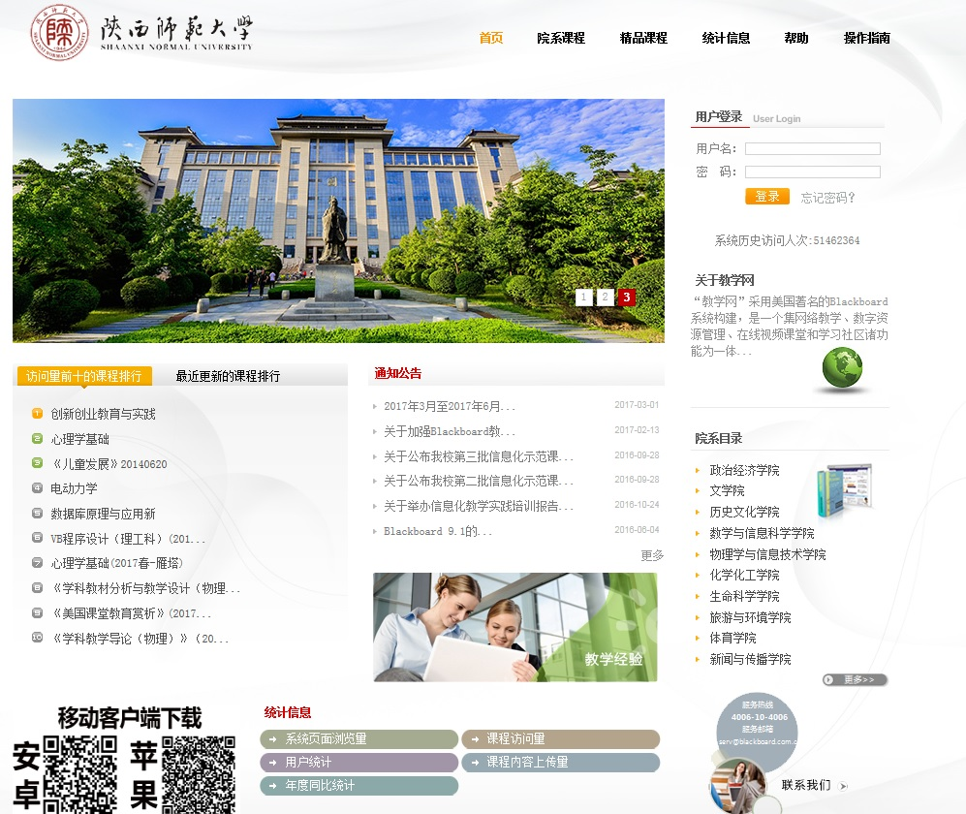
四、新举措：陕西课堂改革联动推进创新机制
（三）基于信息化的课堂创新基础建设（课程平台）
210门课程进行了信息化示范课程立项建设，并投入信息化教学运行；目前已700余门课程在Bb平台上进行了注册/运行。

Slide 34
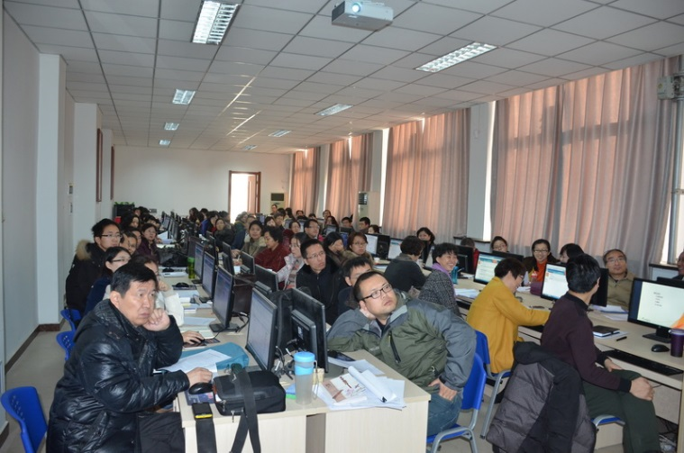
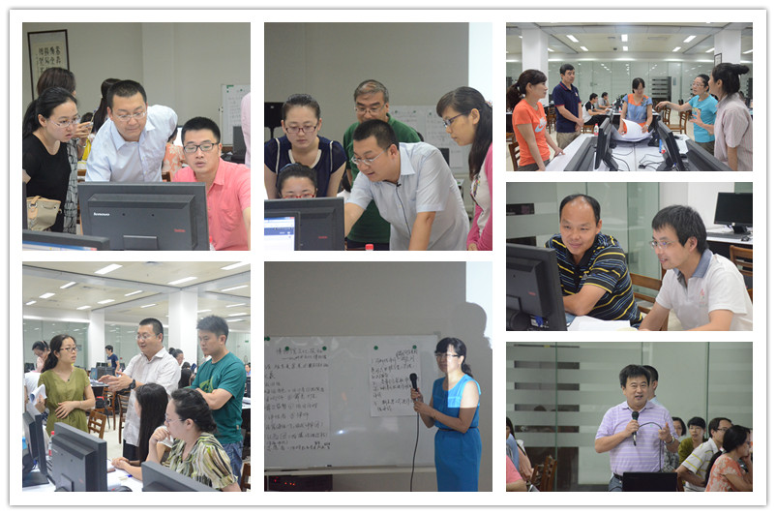
四、新举措：陕西课堂改革联动推进创新机制
（三）基于信息化的课堂创新基础建设（平台培训）
立足教学更新观念，加强基于Bb平台信息化课程建设培训
Bb公司为教师做培训
教师接受Bb公司再培训

Slide 35
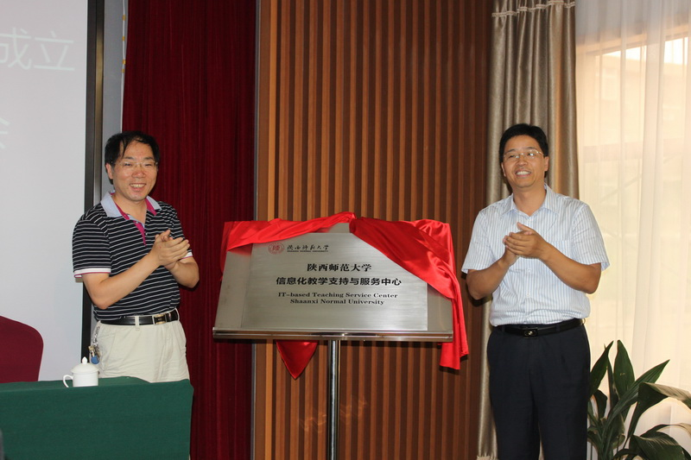
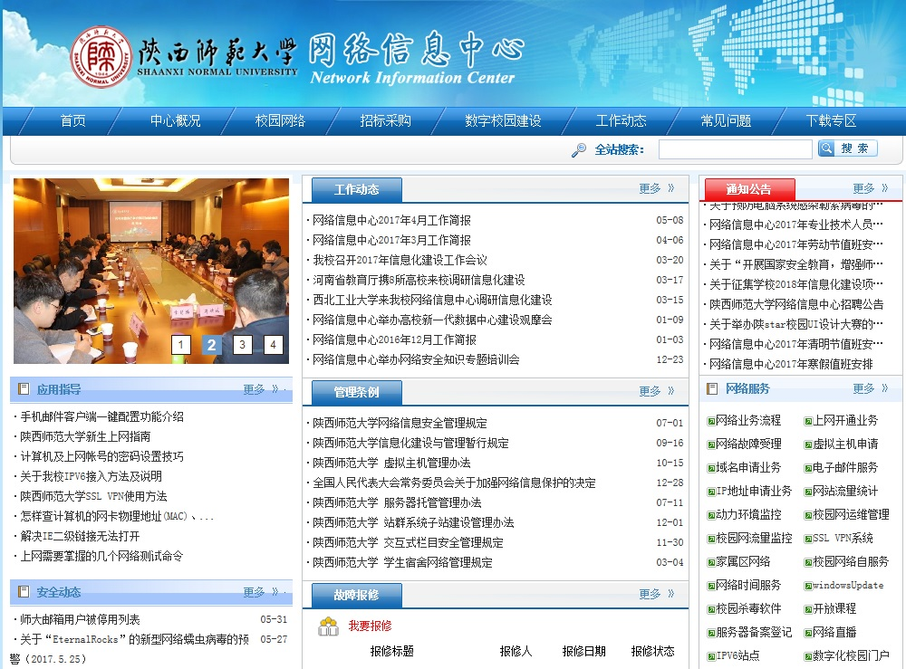
四、新举措：陕西课堂改革联动推进创新机制
（三）基于信息化的课堂创新基础建设（保障机构）
信息化教学支持与服务中心
（2014.6）

Slide 36
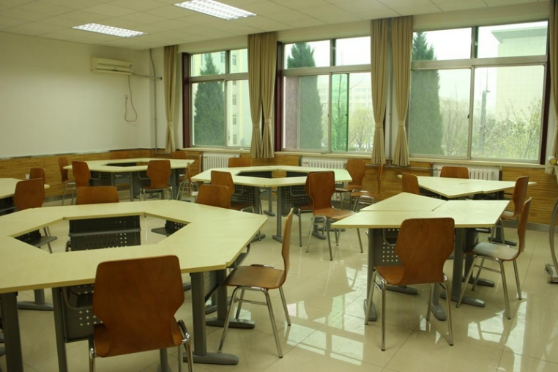
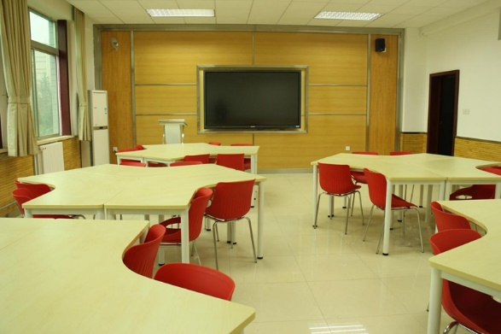
四、新举措：陕西课堂改革联动推进创新机制
（三）基于信息化的课堂创新基础建设（新教室建设）
新理念教室
（2016）

Slide 37
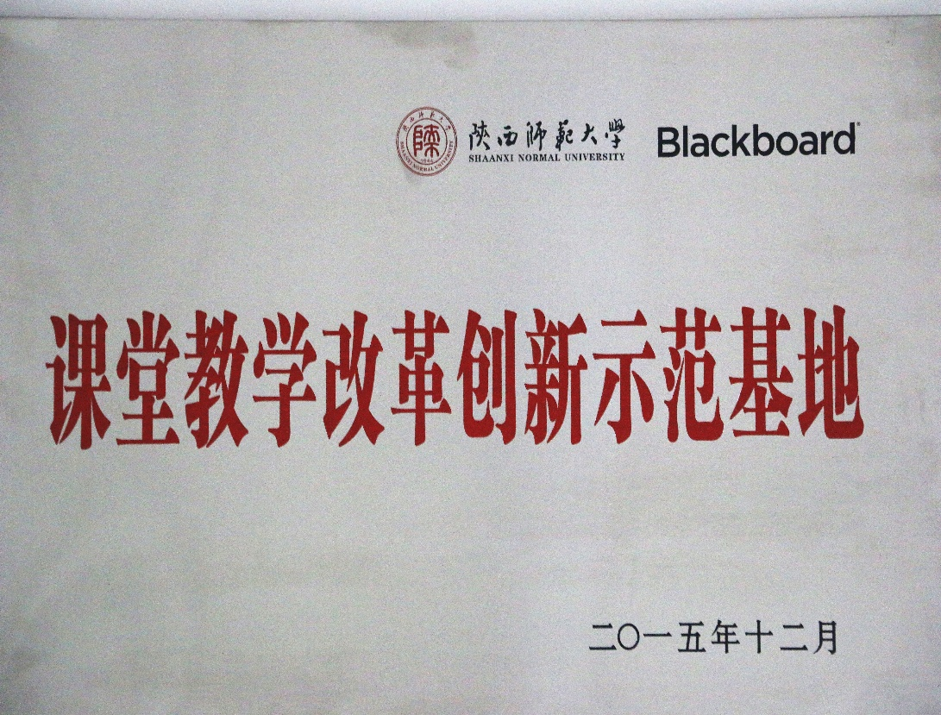
四、新举措：陕西课堂改革联动推进创新机制
（三）基于信息化的课堂创新基础建设
—— 校企合作基地建设

Slide 38
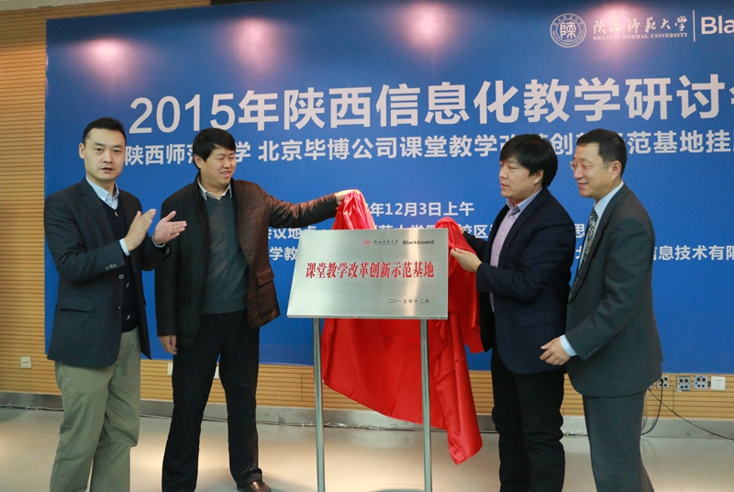
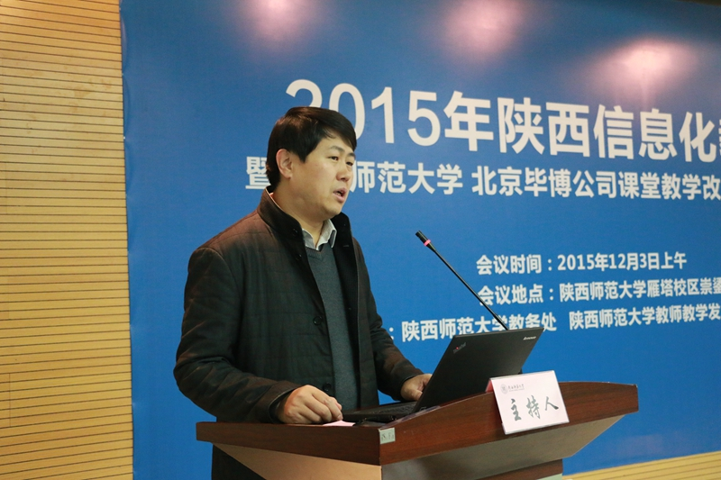
四、新举措：陕西课堂改革联动推进创新机制
（三）基于信息化的课堂创新基础建设
—— 校企合作基地揭牌仪式
陕西省教育厅领导为课堂教学改革创新示范基地揭牌并讲话

Slide 39
四、新举措：陕西课堂改革联动推进创新机制
（四）基于“以赛促教，以赛促学，教学互动”
的高校课堂改革创新机制
三大赛
陕西高校
青 教 赛
课堂教学
创新大赛
实验创新
技能大赛

Slide 40
四、新举措：陕西课堂改革联动推进创新机制
教学能手、教学名师、教育家
（四）基于
以赛促教
以赛促学
教学互动
高校课堂
创新机制
国家级
全 国
青教课堂基本功赛
全 国
教师课堂创新大赛
全 国
教师实验创新大赛
陕西省
青教课堂基本功赛
陕西省
教师课堂创新大赛
陕西省
教师实验创新大赛
省
级
学 校
青教课堂基本功赛
学 校
教师课堂创新大赛
学 校
教师实验创新大赛
校
级
图1 多层次、多类型高校教师课堂赛教平台结构示意图

Slide 41
主 要 内 容
五、新实践：陕西师大课堂教学改革创新实践
（一）信息化教学的几种典型表现形式
（二）陕西师大课堂改革创新实践纪实

Slide 42
五、新实践：陕西师大课堂教学改革创新实践
（一）信息化教学的几种典型表现形式
● 慕课（MOOCs）
● 私播课（SPOC）
● 微课（ML）
● 混合式学习（BL）
● 翻转课堂教学（FCTM）

Slide 43
五、新实践：陕西师大课堂教学改革创新实践
● 翻转课堂教学模式（FCTM）
（Flipped Classroom Teaching Mode）
翻转课堂教学模式，是指学生在课外提前完成知识学习的一种新学习方式，而课堂变成师生间和生生间互动场所，包括答疑解惑、知识运用等，从而达到更好的教育效果。
其特点体现在“翻转”上：

Slide 44
五、新实践：陕西师大课堂教学改革创新实践
● 翻转课堂/传统课堂比较
◇ 传统上的教学方式 —— 先教后学
学生课堂上获得知识，课后复习巩固；课堂上老师讲，学生听；老师教占有课堂绝对时间；以教师教为主，课堂以教师为中心。
◇ 翻转课堂教学模式 —— 先学后教
学生课前获得知识，课堂上知识内化；课堂上学生讨论展示，老师点评；学生学占有课堂绝对时间；以学生学为主，课堂以学生为中心。

Slide 45
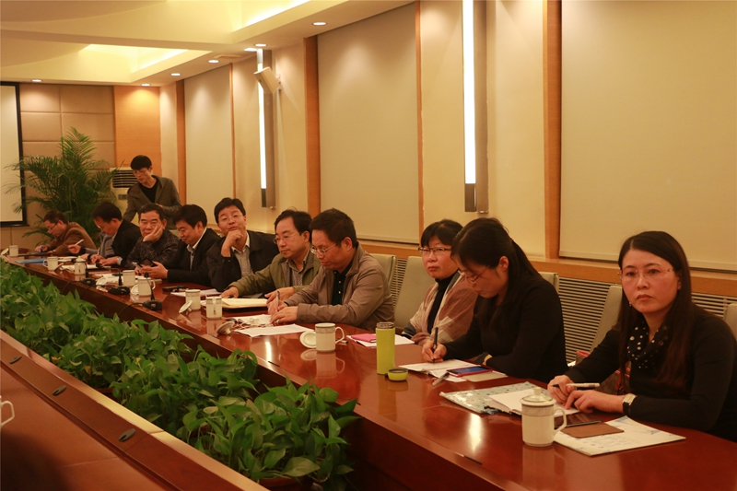
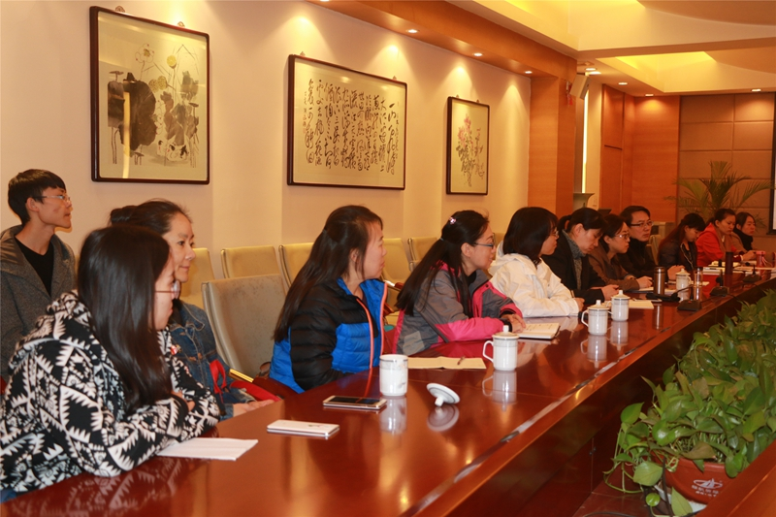
五、新实践：陕西师大课堂教学改革创新实践
（二）陕西师大课堂改革创新实践纪实
2015.10.30 “课堂教学改革创新行动计划”（1030计划）

Slide 46
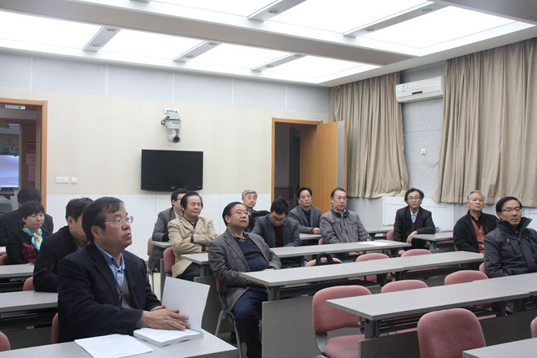
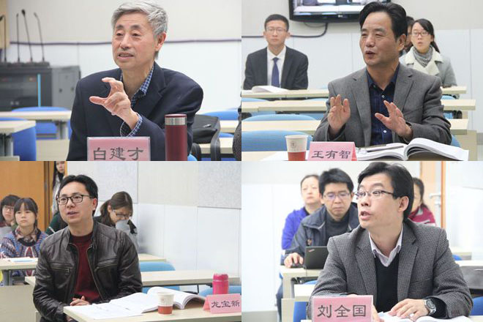
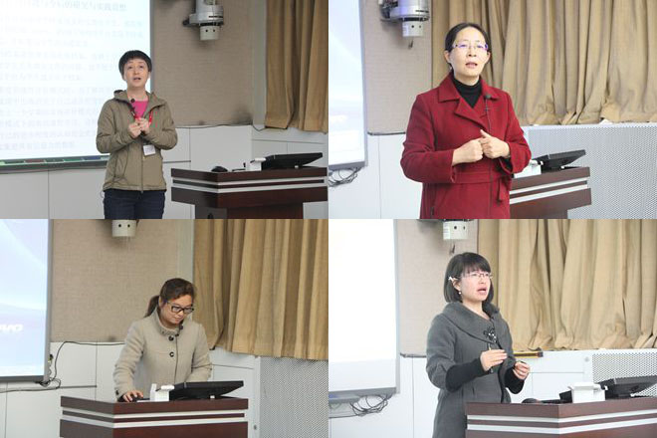
五、新实践：陕西师大课堂教学改革创新实践
（二）陕西师大课堂改革创新实践纪实
教学模式创新与实践研究项目汇报研讨会开题研讨

Slide 47
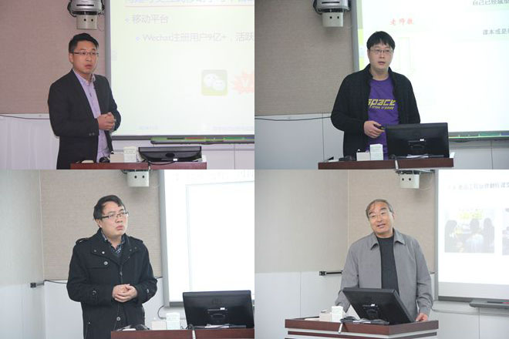
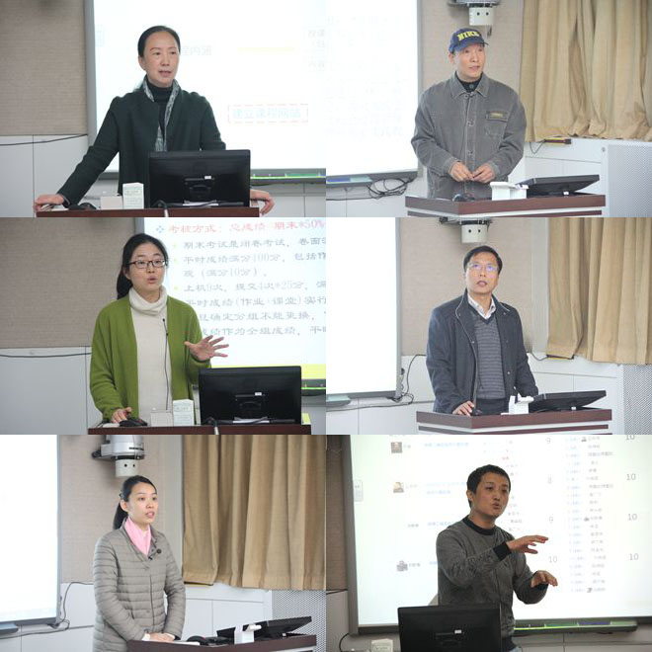
五、新实践：陕西师大课堂教学改革创新实践
（二）陕西师大课堂改革创新实践纪实
教师间定期交流“教学模式创新与实践”成果

Slide 48
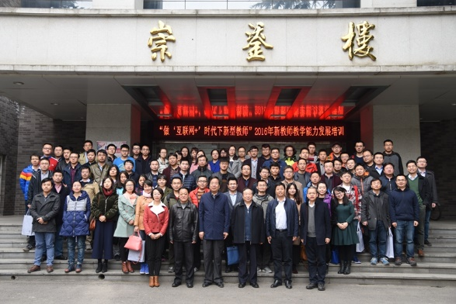
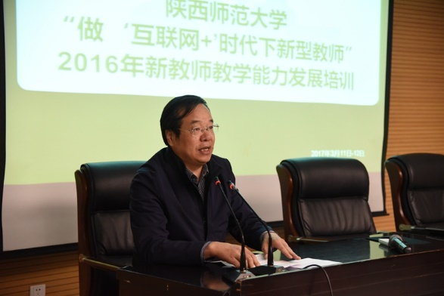
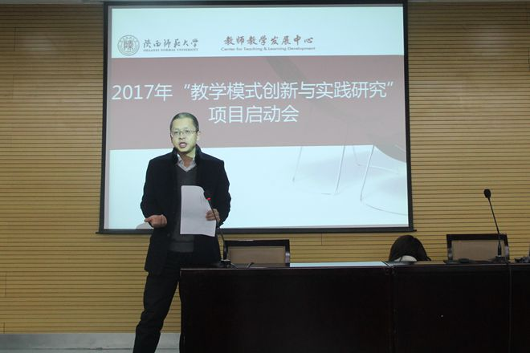
五、新实践：陕西师大课堂教学改革创新实践
（二）陕西师大课堂改革创新实践纪实
“互联网+”时代教师教学创新能力发展培训

Slide 49
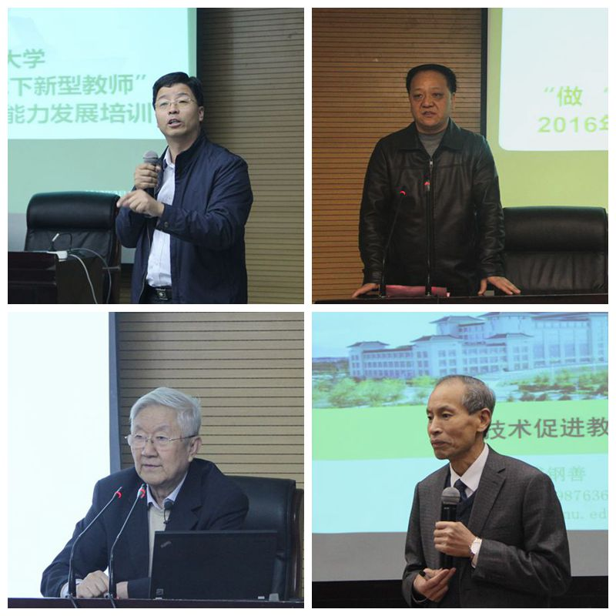
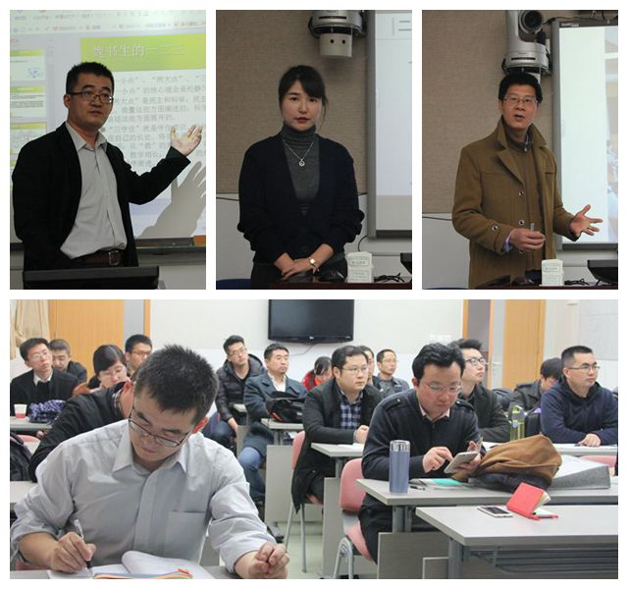
五、新实践：陕西师大课堂教学改革创新实践
（二）陕西师大课堂改革创新实践纪实
“互联网+”时代教师教学创新能力发展培训

Slide 50
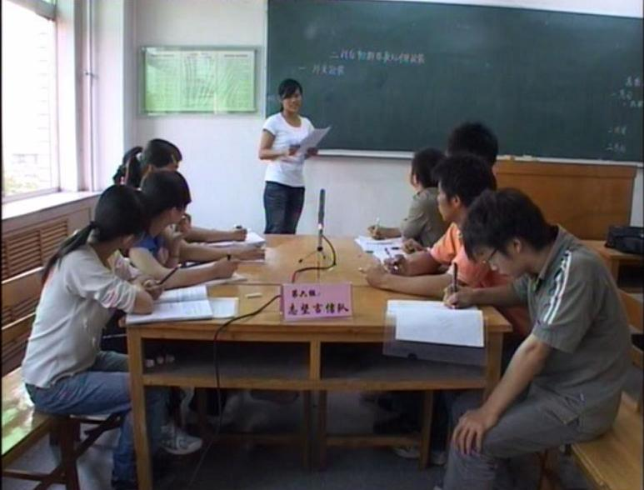
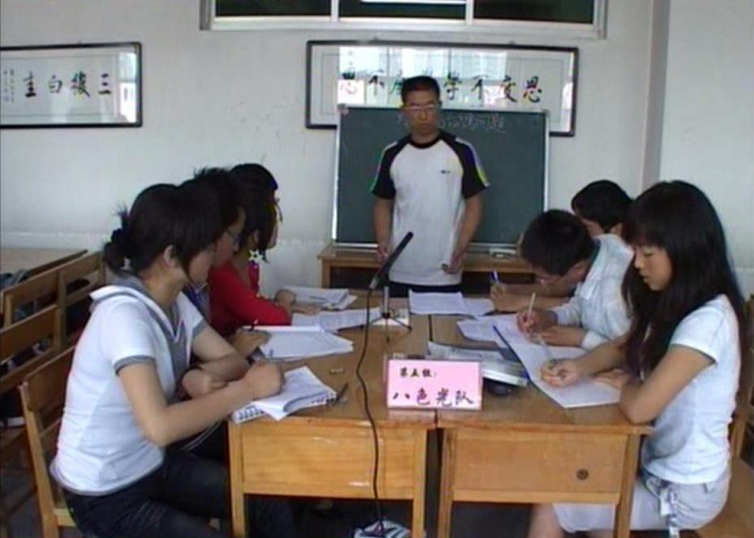
五、新实践：陕西师大课堂教学改革创新实践
（二）陕西师大课堂改革创新实践纪实
历史文化学院学生的
课改课堂（2007）

Slide 51
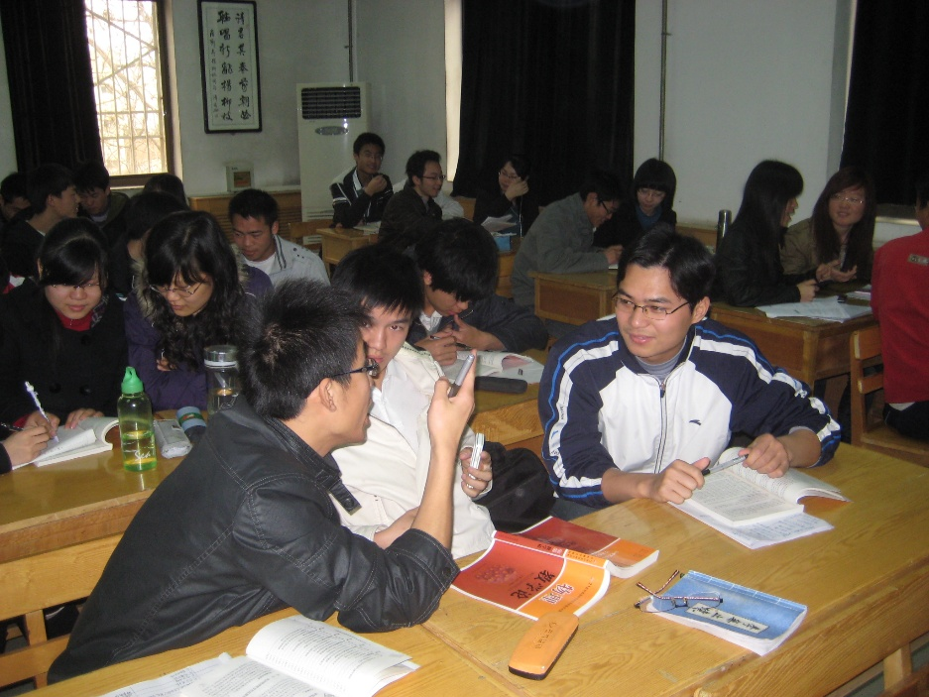
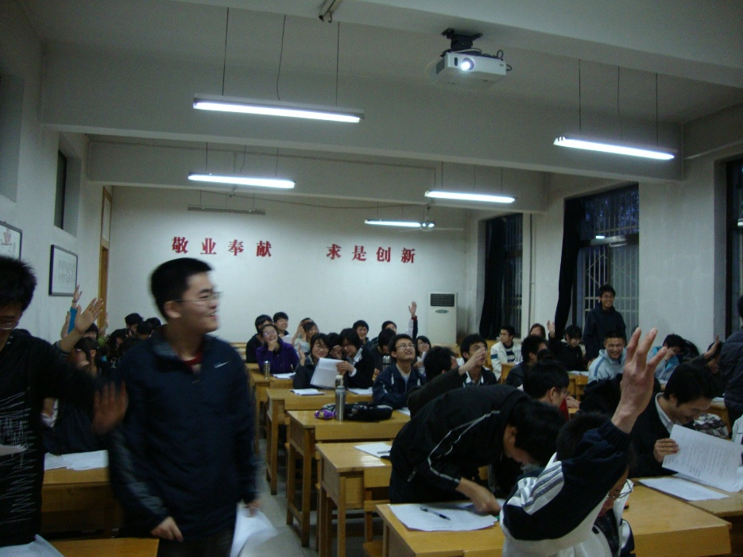
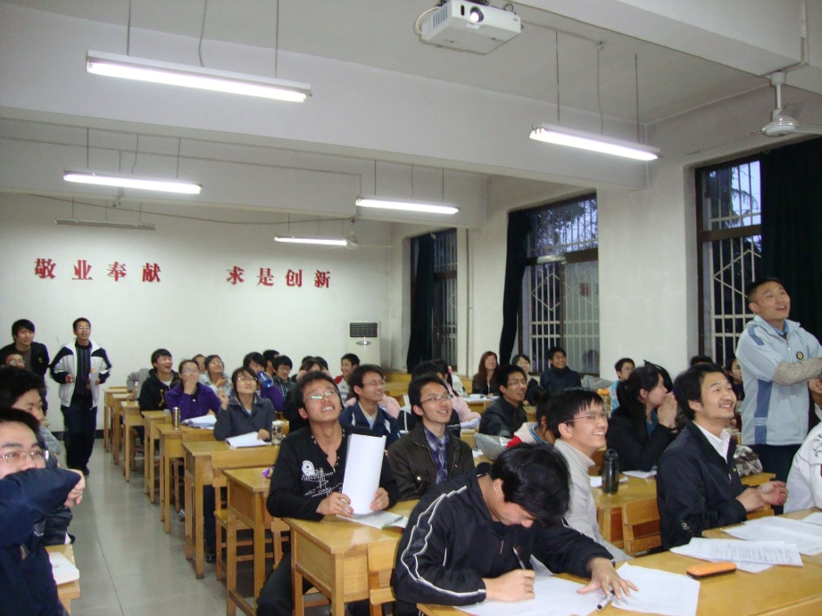
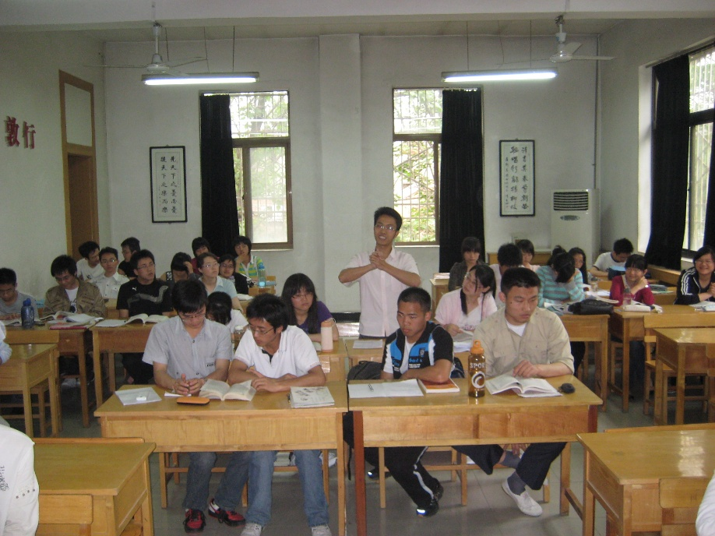
五、新实践：陕西师大课堂教学改革创新实践
（二）陕西师大课堂改革创新实践纪实
学生课堂争相讨论发言
2008

Slide 52
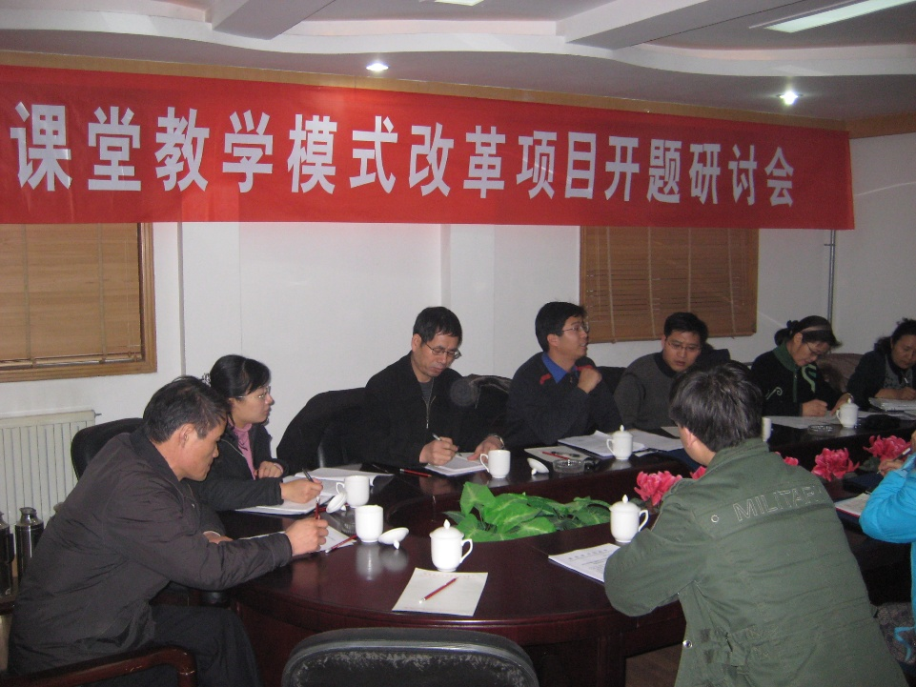
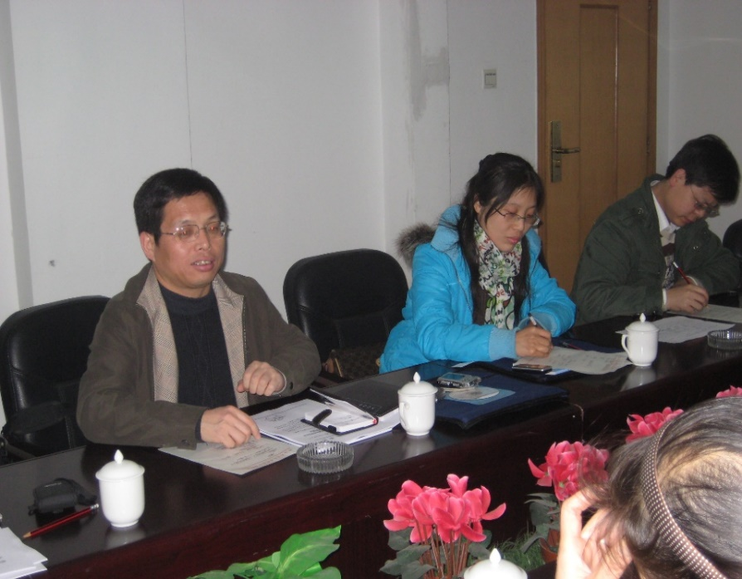
五、新实践：陕西师大课堂教学改革创新实践
（二）陕西师大课堂改革创新实践纪实
省高教改革研究项目
开题研讨（2009）

Slide 53
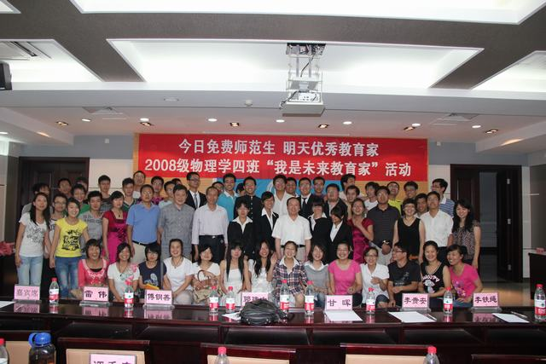
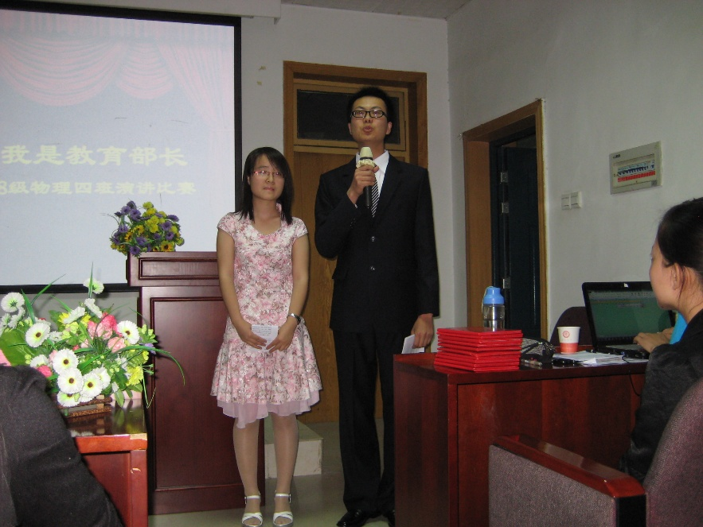
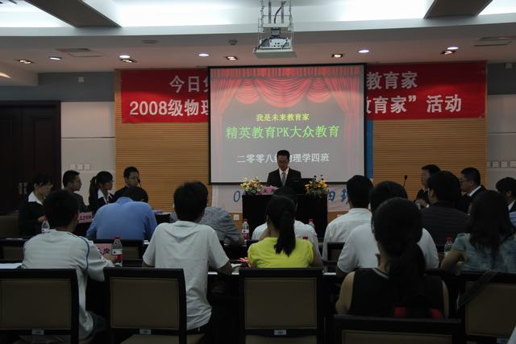
五、新实践：陕西师大课堂教学改革创新实践
（二）陕西师大课堂改革创新实践纪实
学生的第二课堂活动 （演讲比赛、辩论赛）引起关注（2011）

Slide 54
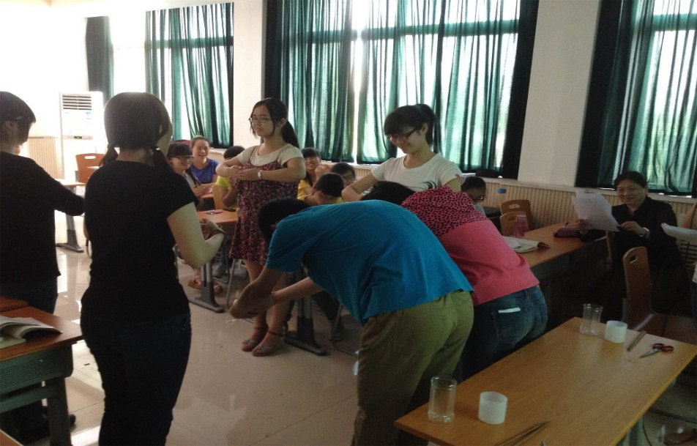
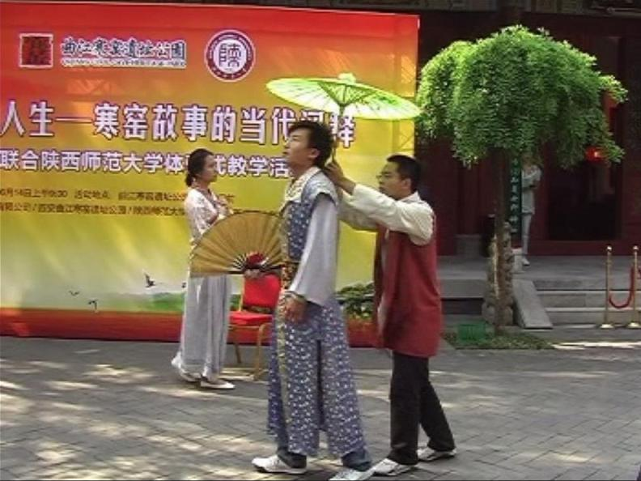
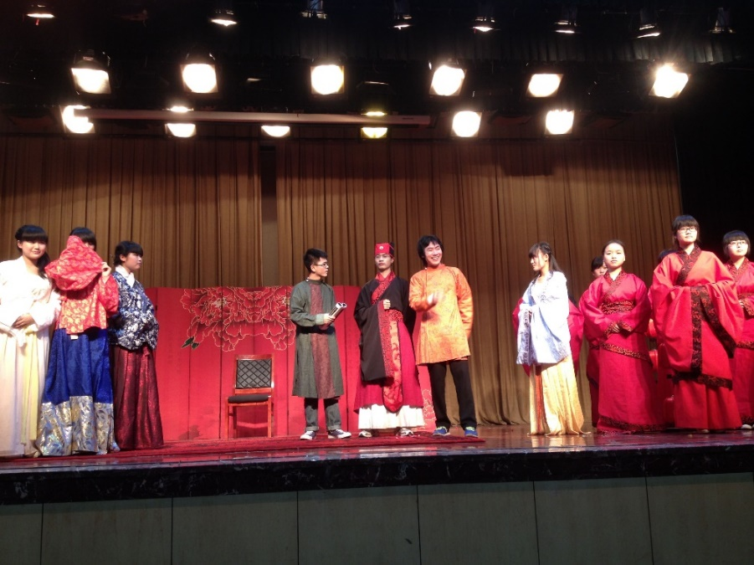
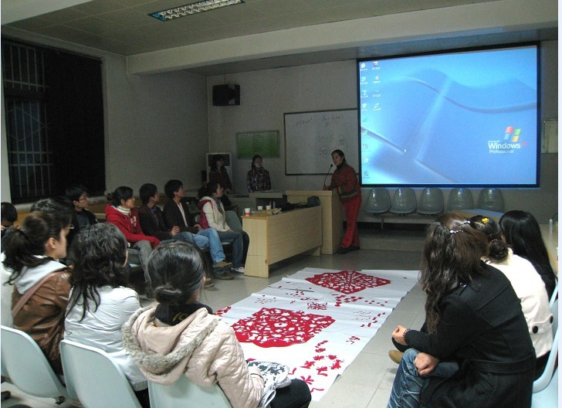
五、新实践：陕西师大课堂教学改革创新实践
（二）陕西师大课堂改革创新实践纪实
课改课堂展演
2011

Slide 55
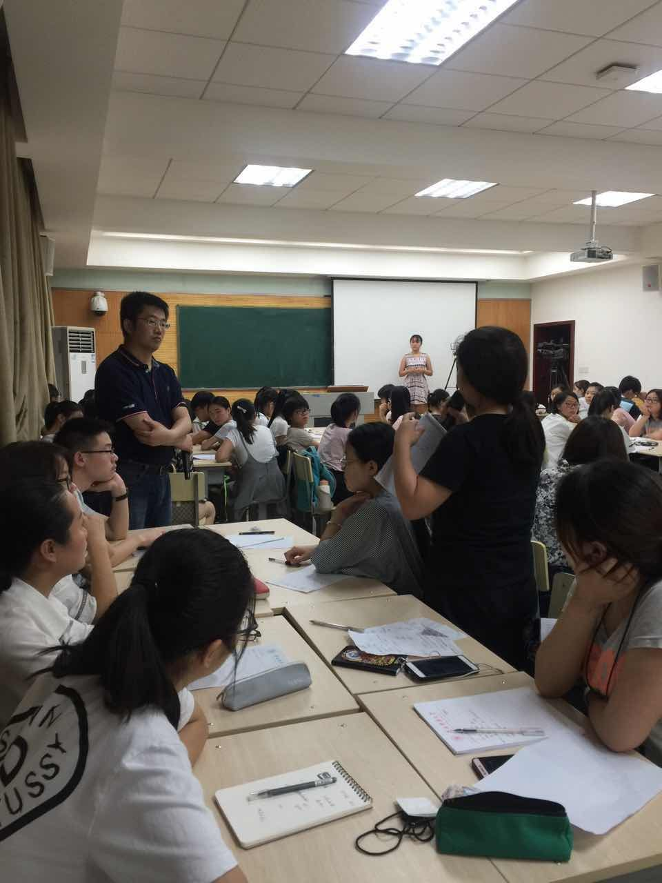
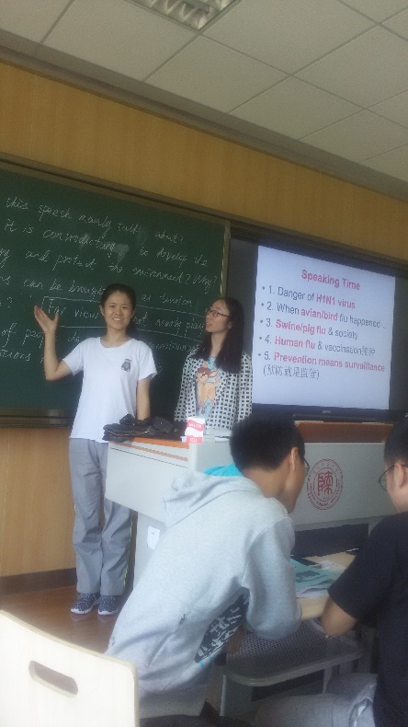
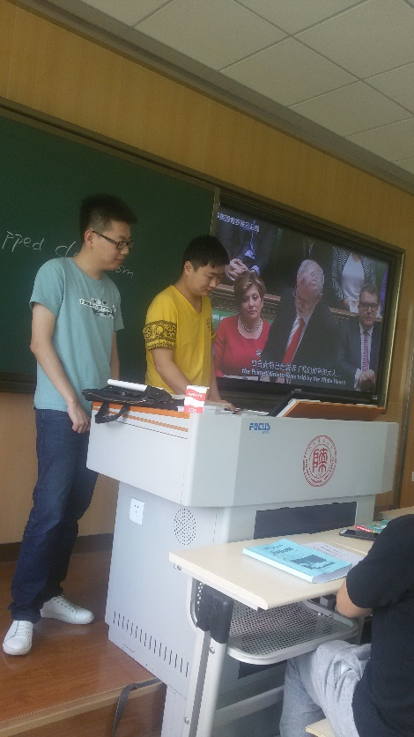
五、新实践：陕西师大课堂教学改革创新实践
（二）陕西师大课堂改革创新实践纪实
学生分组汇报展示，同学互评，老师精彩点评

Slide 56
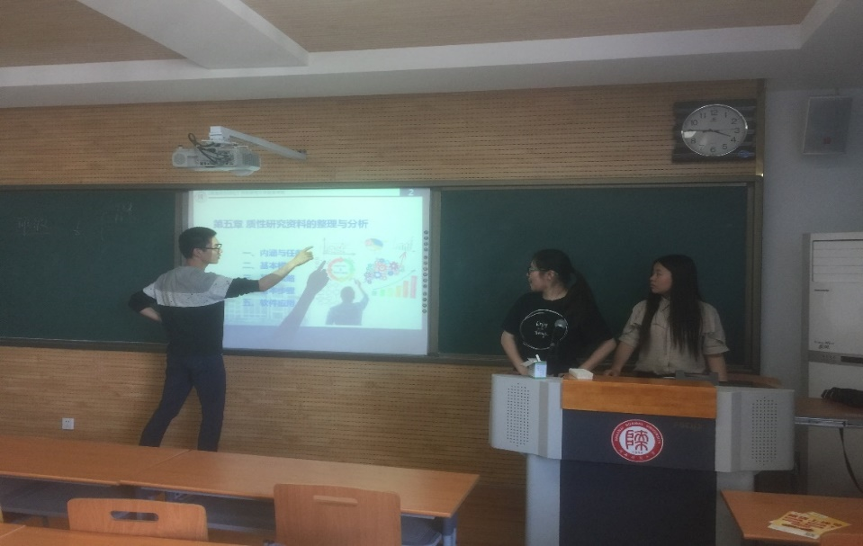
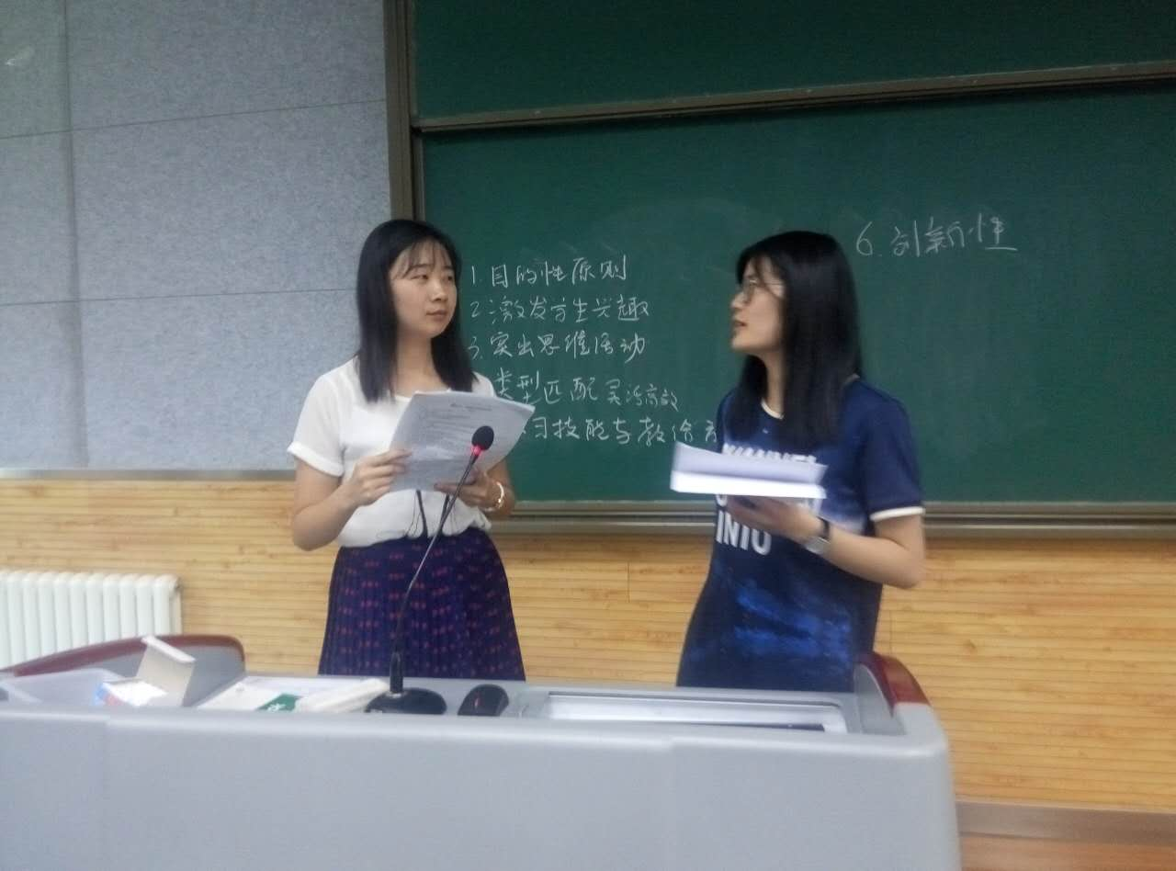
五、新实践：陕西师大课堂教学改革创新实践
（二）陕西师大课堂改革创新实践纪实
小组展示与互动

Slide 57
五、新实践：陕西师大课堂教学改革创新实践
（二）陕西师大课堂改革创新实践纪实
小组代表展示 教师小组指导

Slide 58
五、新实践：陕西师大课堂教学改革创新实践
媒体报道 —《中国教育报》《中国教师报》
2015年
2011年

Slide 60
Thanks for your attention!
SNNU

